Slide 1

残疾群体的婚恋数据分析平台
第12组 – 韩雨轩 周云鹏 张子恺
李洋 丰蔚明 贺子轩

Slide 2


01 项目背景
02 项目展示
03 项目分工
04 各功能介绍
05 难点突破
06 项目感悟

Slide 3
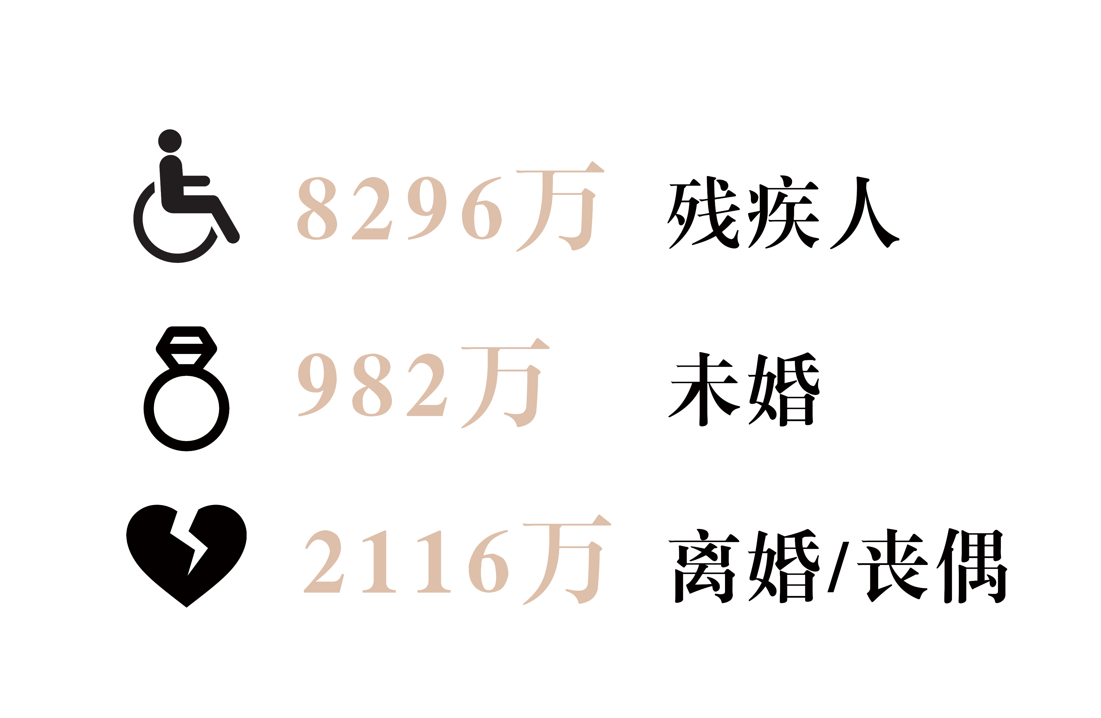
项目背景
根据全国第二次全国残疾人抽样调查数据，
我国成年残疾人在婚率为 61.04% ，低于健全人在婚率 74.45% 。
冰冷的数字背后，是 8300万 残疾人执着追寻爱情和欲望的个体故事。
我们想要知道，身体心智异于常人的他们
如何遇见属于自己的那份幸福 ？
Notes:
根据全国第二次全国残疾人抽样调查数据，我国成年残疾人在婚率为61.04%，低于健全人在婚率74.45%。
冰冷的数字背后，是8300万残疾人执着追寻爱情和欲望的个体故事。
我们想要知道，身体心智异于常人的他们，如何遇见属于自己的那份幸福？当恋情进一步发展，他们能否顺利步入婚姻的殿堂，婚后生活究竟是美好童话还是一地鸡毛？那些婚姻无法维系的残疾夫妻，是因何劳燕分飞？
基于这样的目标和背景，作者搜集统计了残疾人寻找恋情的三大途经——各地残联举办的相亲活动、婚恋网站和微信公众号，以及知乎和贴吧的相关话题相关数据进行可视化分析，试图解答这些问题。并且搭建了残疾人婚恋交友网站，希望能让更多残疾群体找到爱情，收获属于自己的那份幸福

Slide 4
项目展示
Notes:
基于这样的目标和背景，搜集统计了残疾人寻找恋情的三大途经——各地残联举办的相亲活动、婚恋网站和微信公众号，并且对知乎和贴吧的相关话题进行可视化分析，最后分析了2019年9月1日到2022年9月1日的119篇残疾人离婚纠纷判决书，试图解答这些问题。

Slide 5
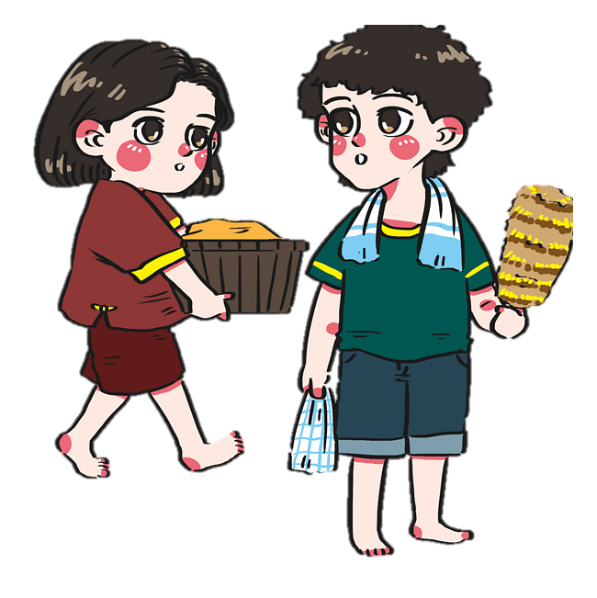
项目分工
韩雨轩：项目经理，前端工程师，前后端数据交互
周云鹏：后端工程师，前后端数据交互
张子恺：数据爬取，E-charts可视化实现
李洋：spark数据处理， E-charts可视化实现
丰蔚明：项目测试，文档撰写
贺子轩：项目测试，文档撰写

Slide 6
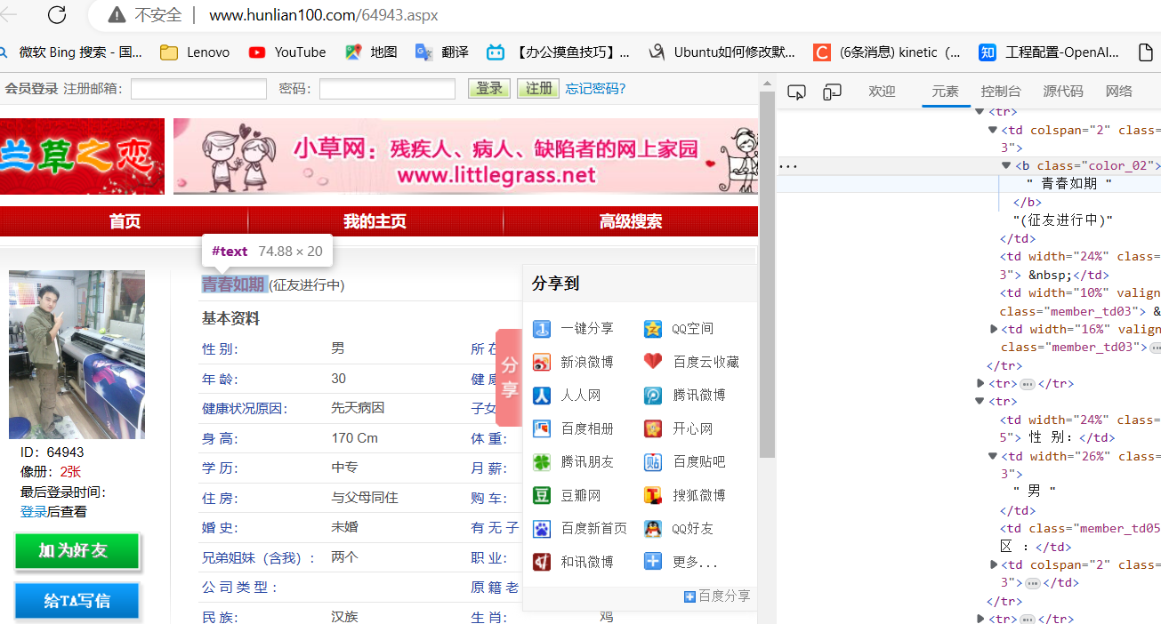
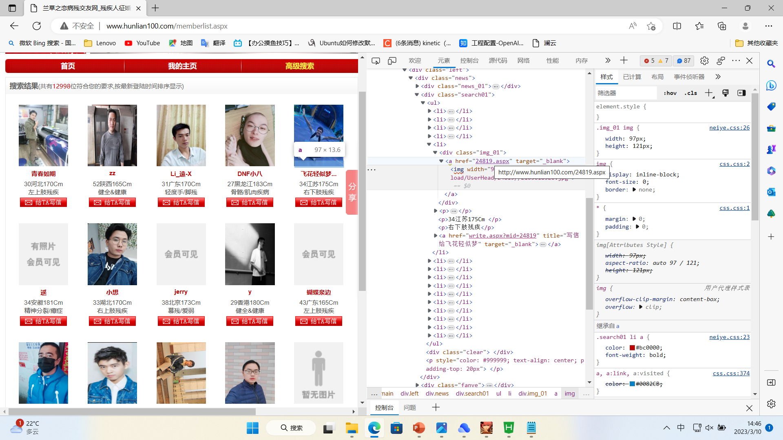




数据爬取
确定目标网站和数据：http://www.hunlian100.com/64943.aspx

Slide 7
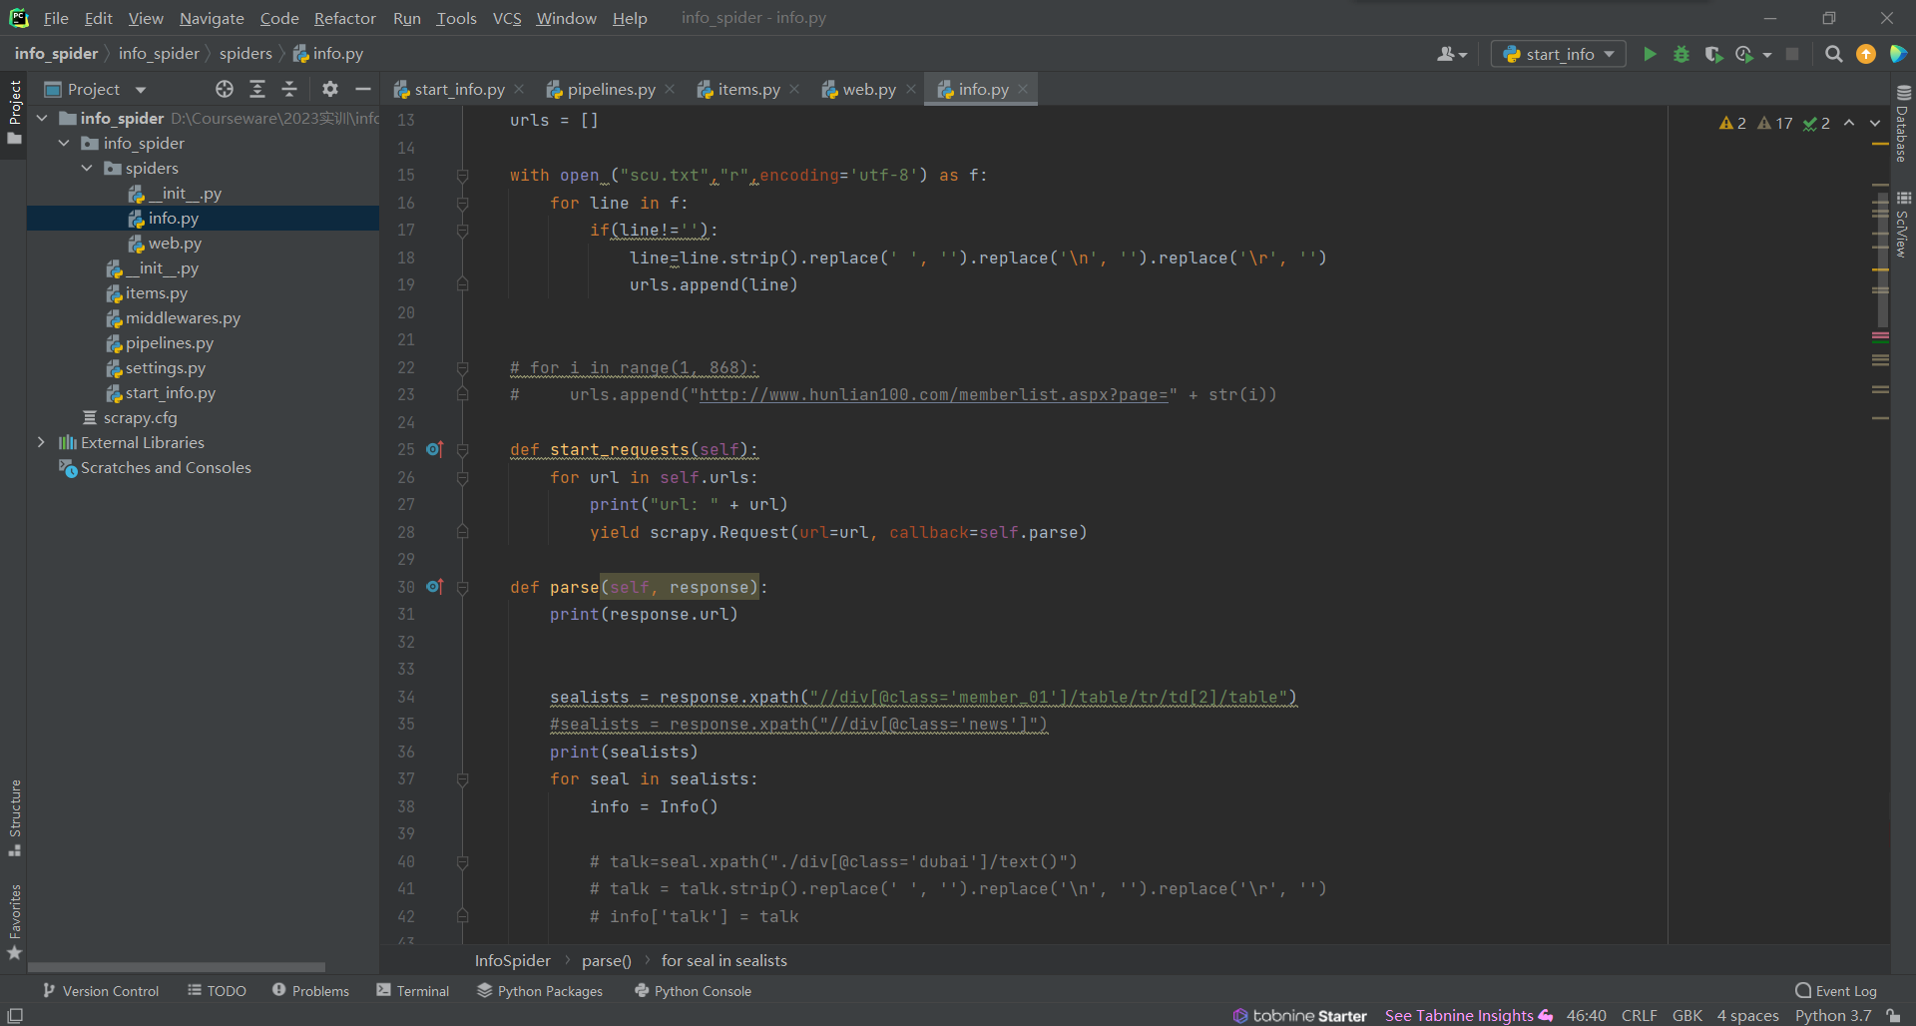
数据爬取
使用scrapy框架进行数据爬取，使用X-path进行数据解析，整理后，存储到txt文件

Slide 8
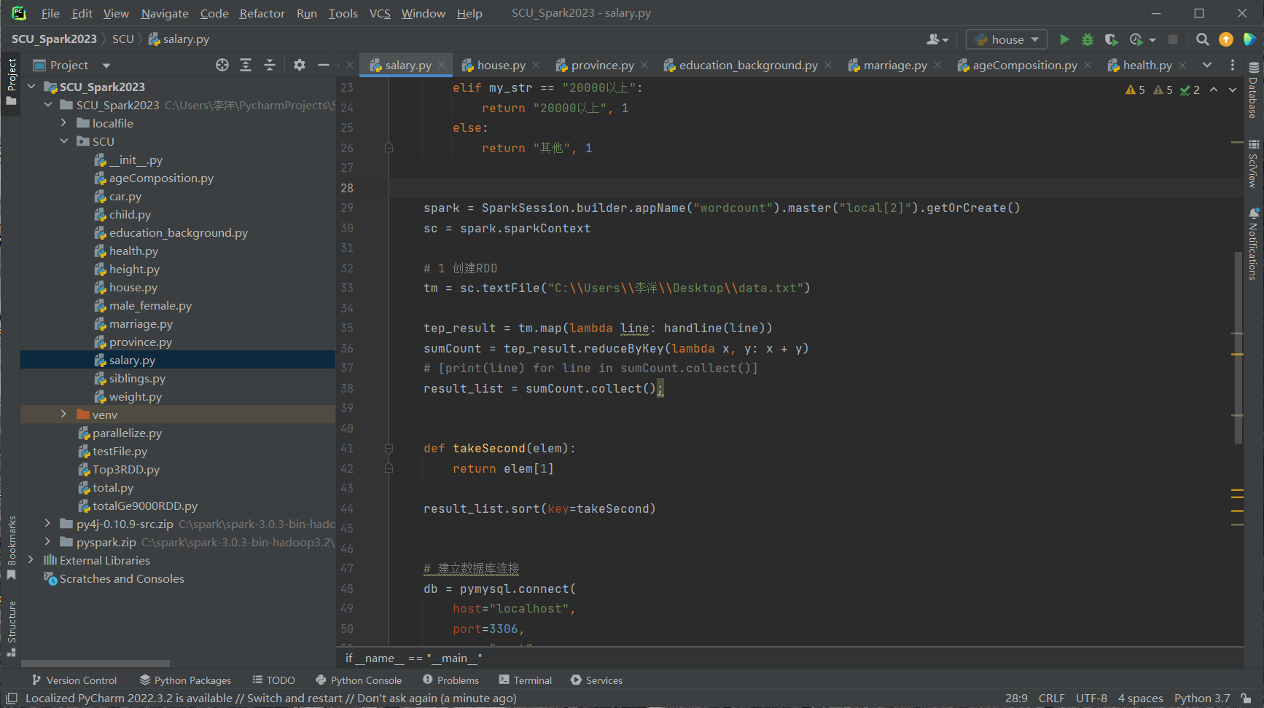




数据分析Spark-RDD
创建RDD对象，读取数据文件，使用 Map，reduceByKey 等函数进行统计，最后将统计后的数据存储到数据库中

Slide 9
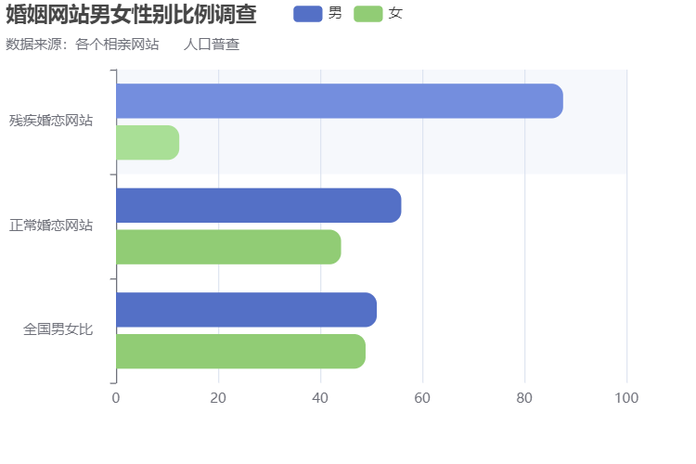
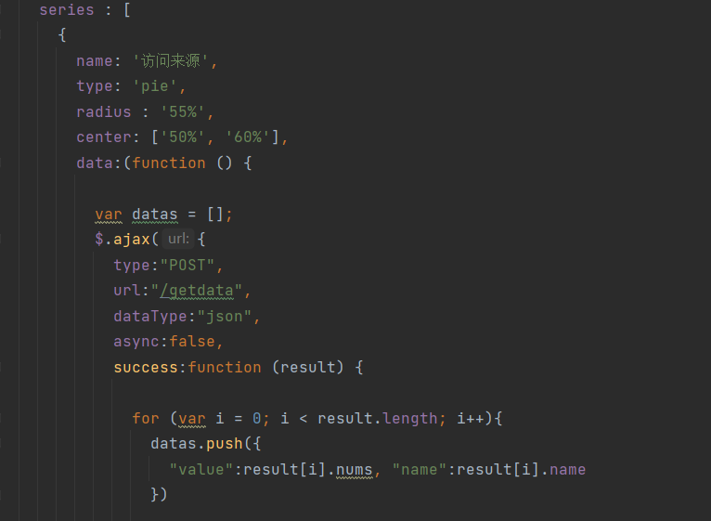
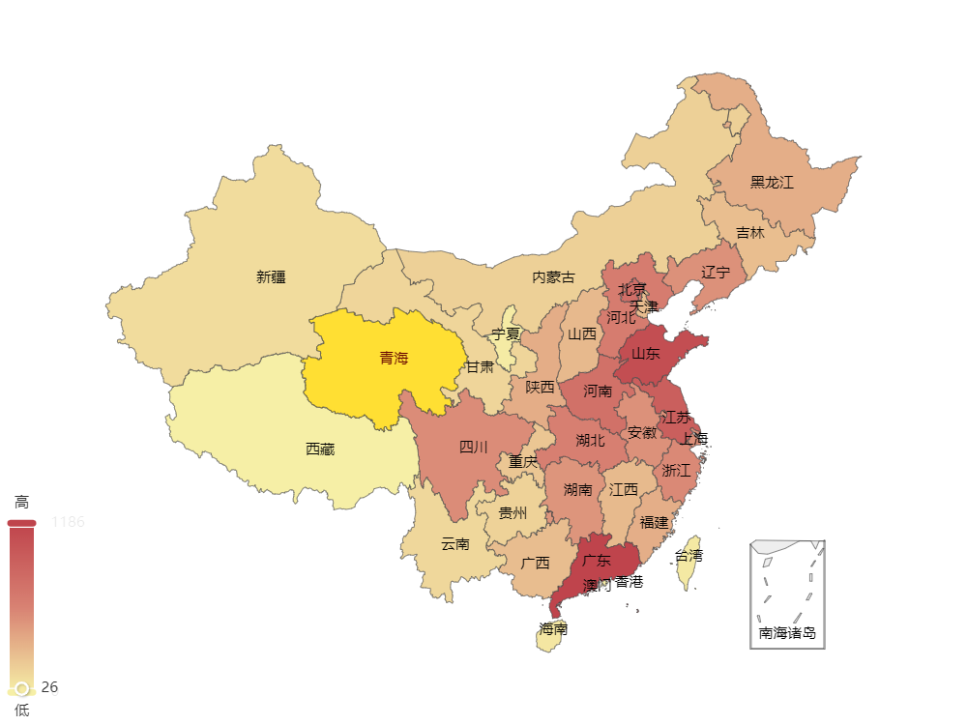
E-charts-数据展示

Slide 10
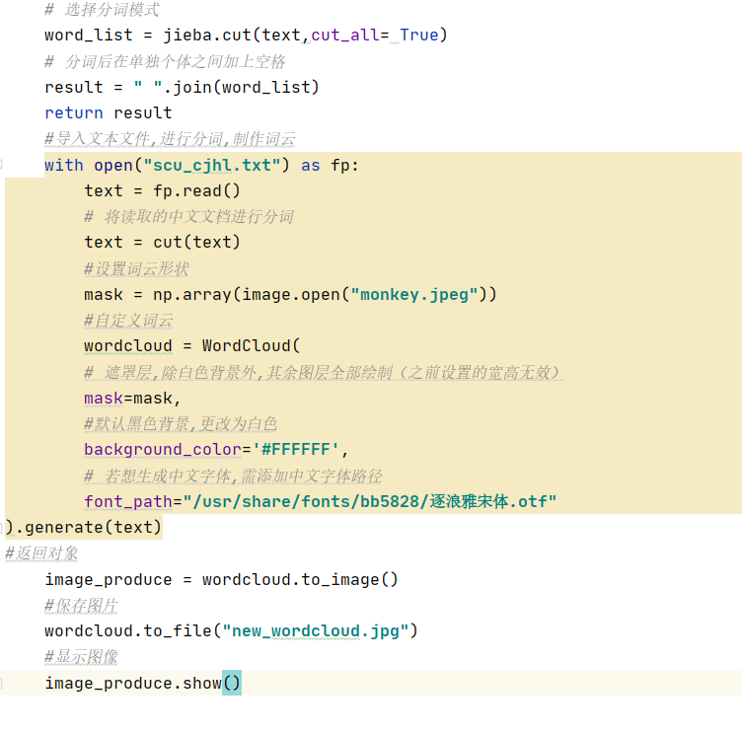
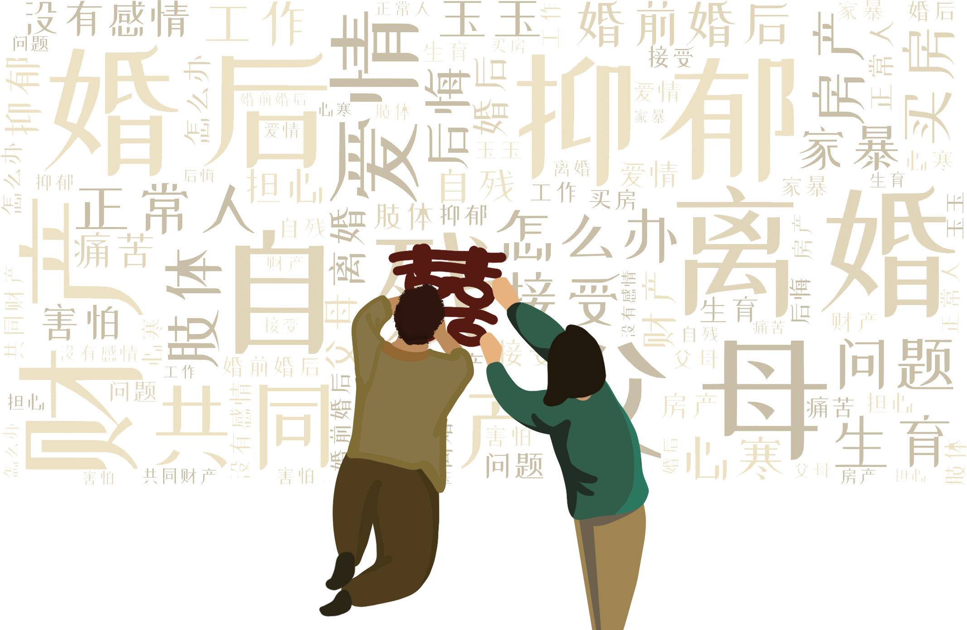
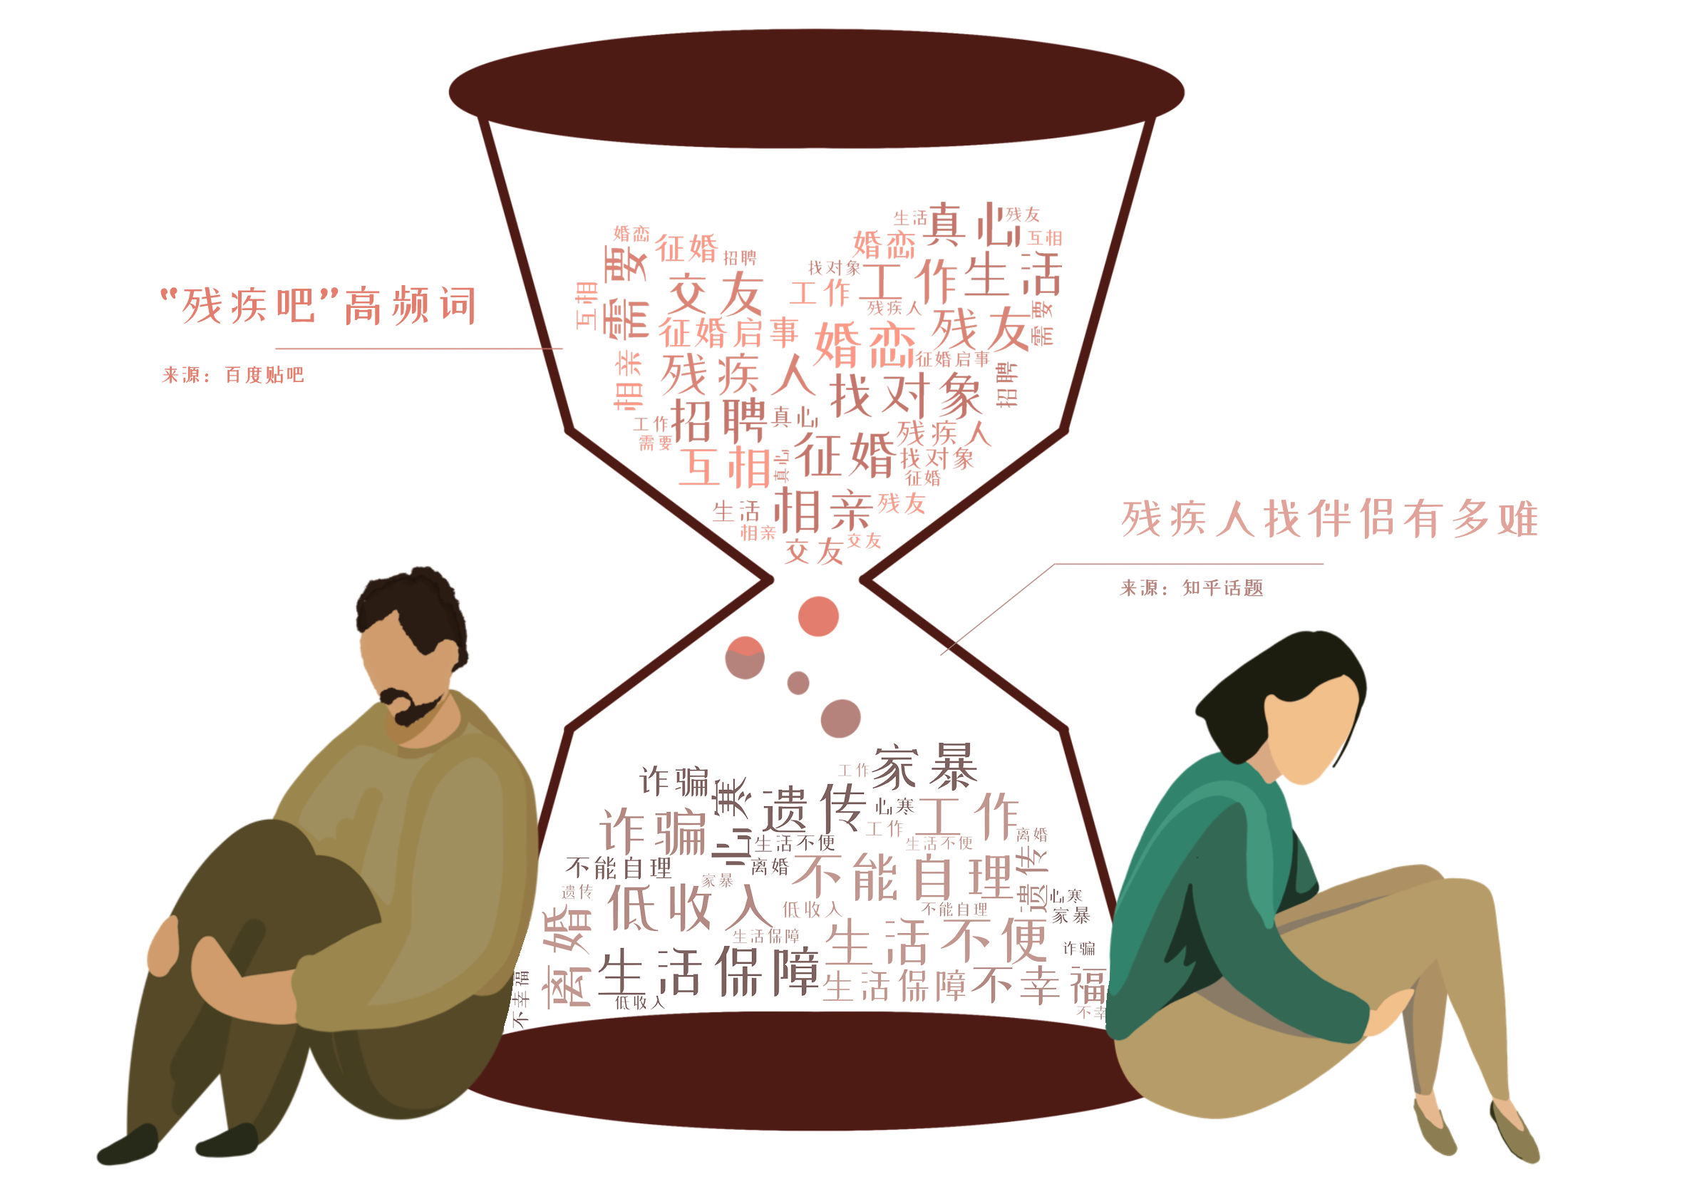
词云-数据展示

Slide 11
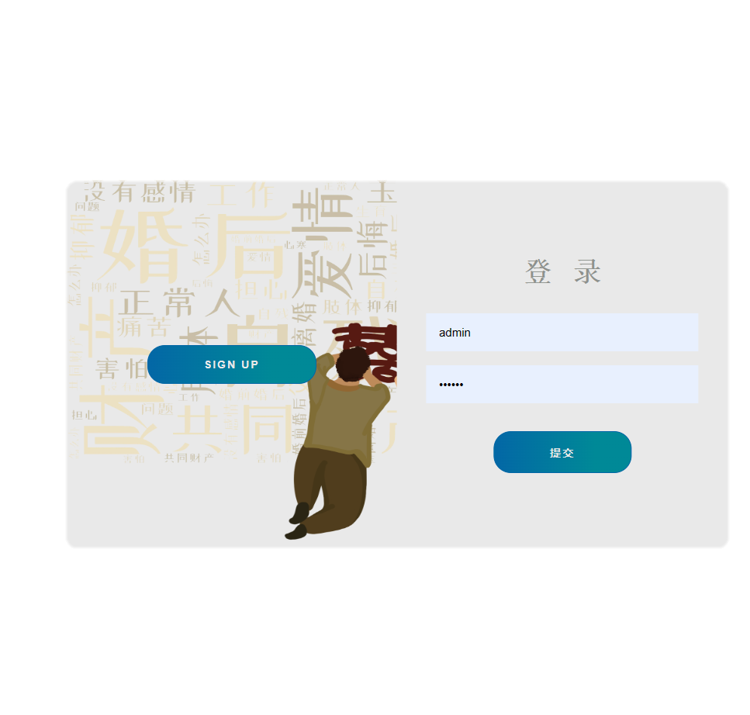
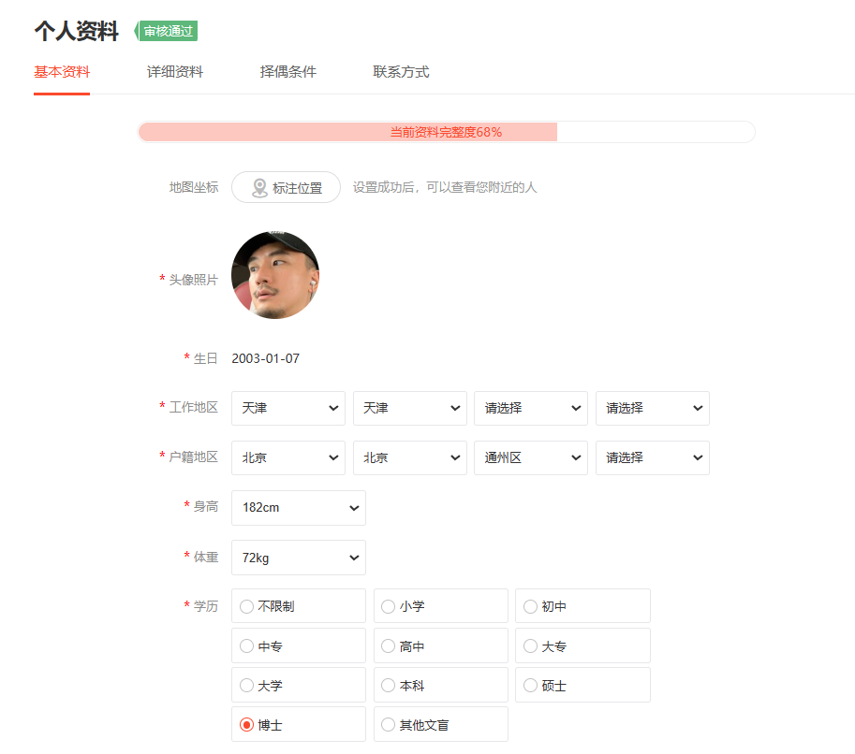
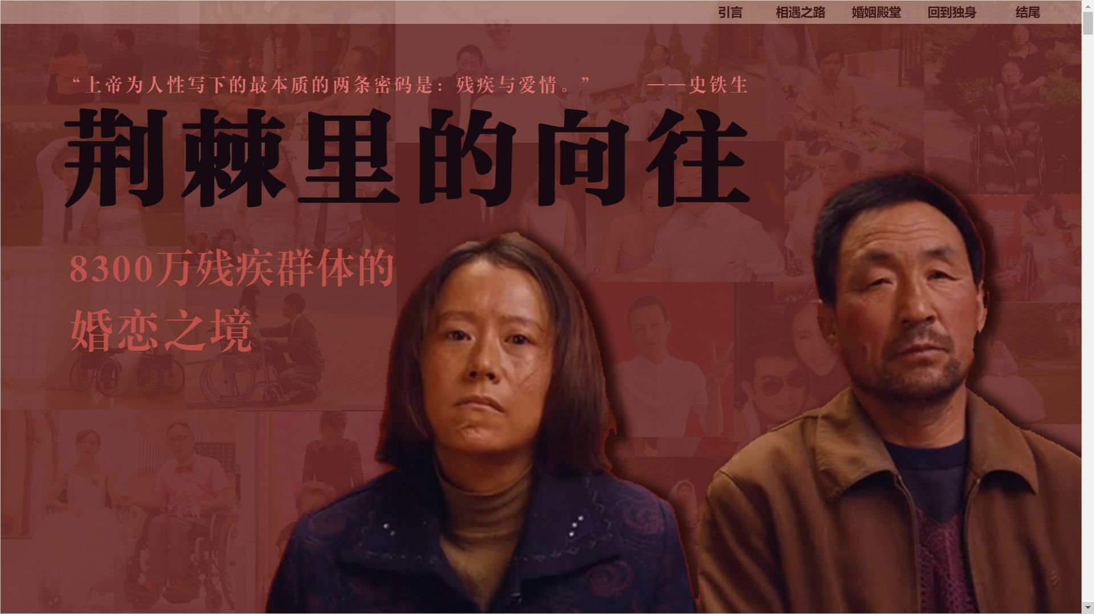
Spring MVC-前端

Slide 12
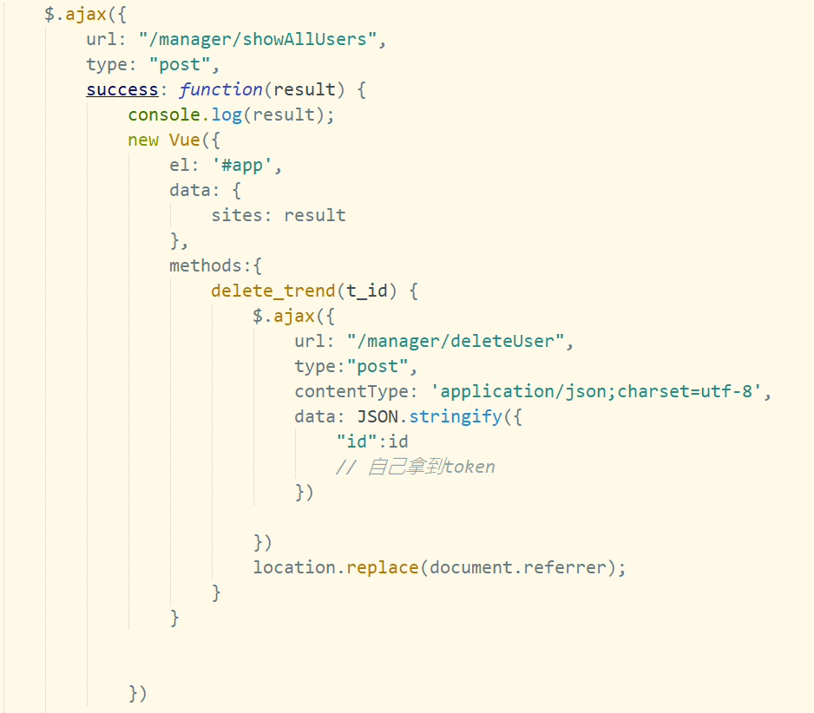
Spring MVC-前后端数据交互
Ajax 向后端发送请求 拿到数据
拿到的数据存储到 Vue 框架的变量中
最后通过 Vue 框架的 “ {{ }} “ 渲染到页面
或者通过 method（）调用其他的函数完成页面渲染

Slide 13
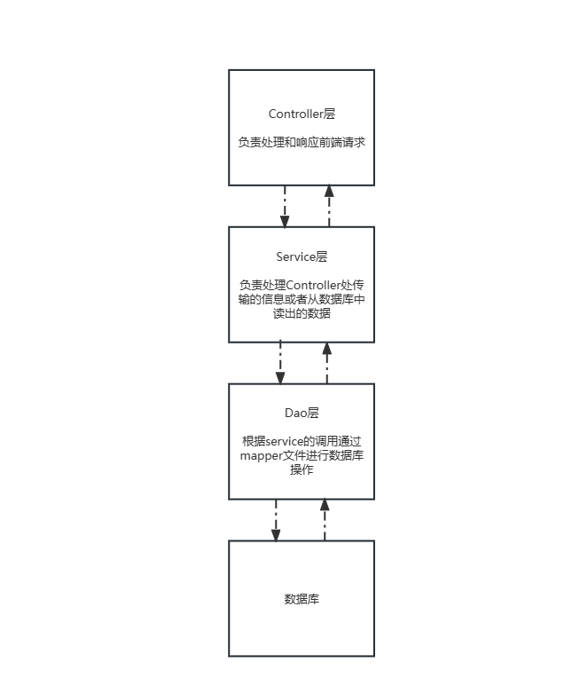
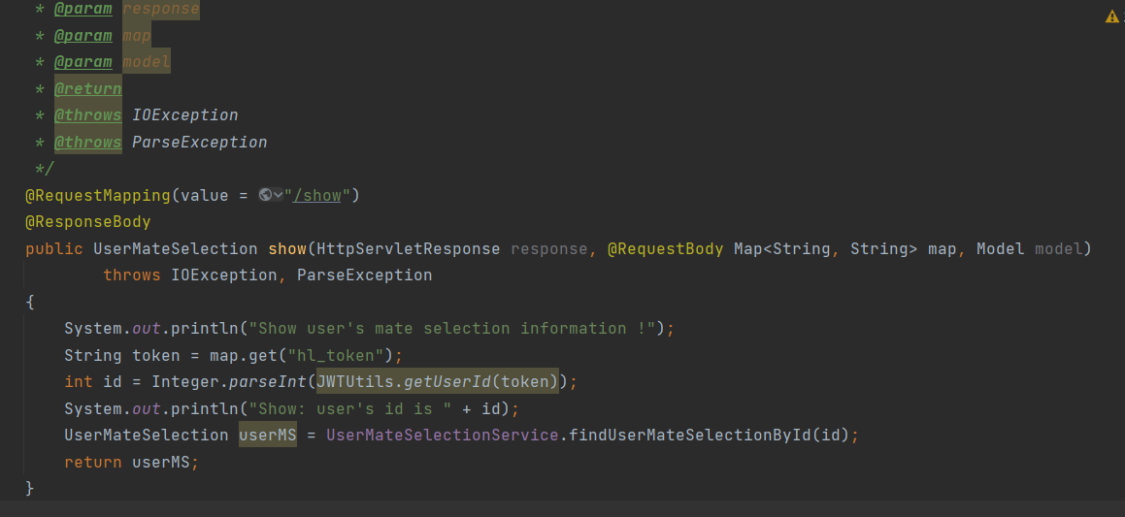
Spring MVC-后端

Slide 14
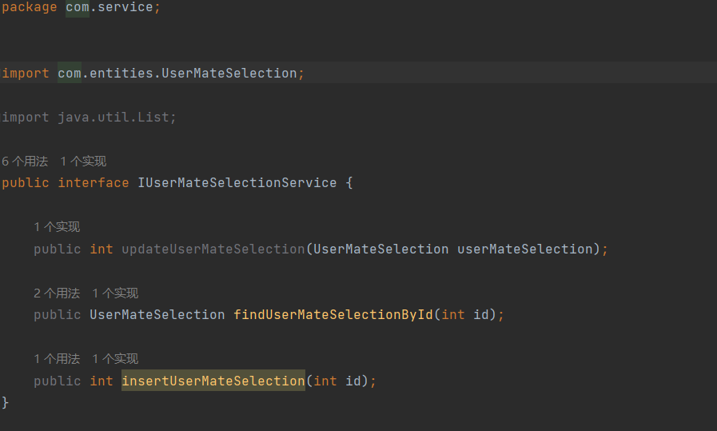
Spring MVC-后端

Slide 15
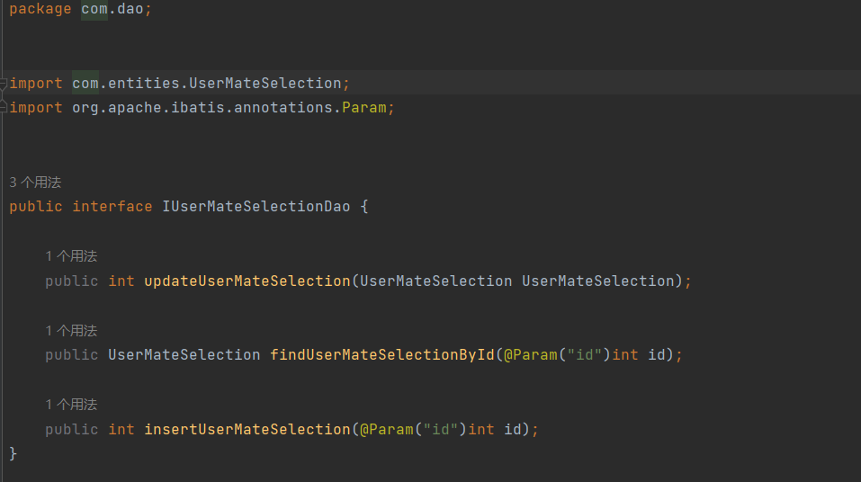
Spring MVC-后端

Slide 16
难点突破
用户登录标识 “token” 设计

Slide 17
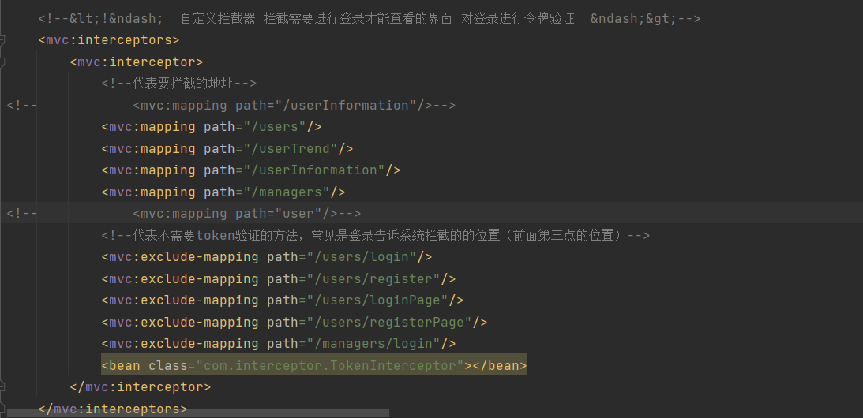
SpringMVC拦截设置

Slide 18
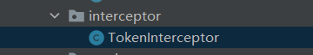
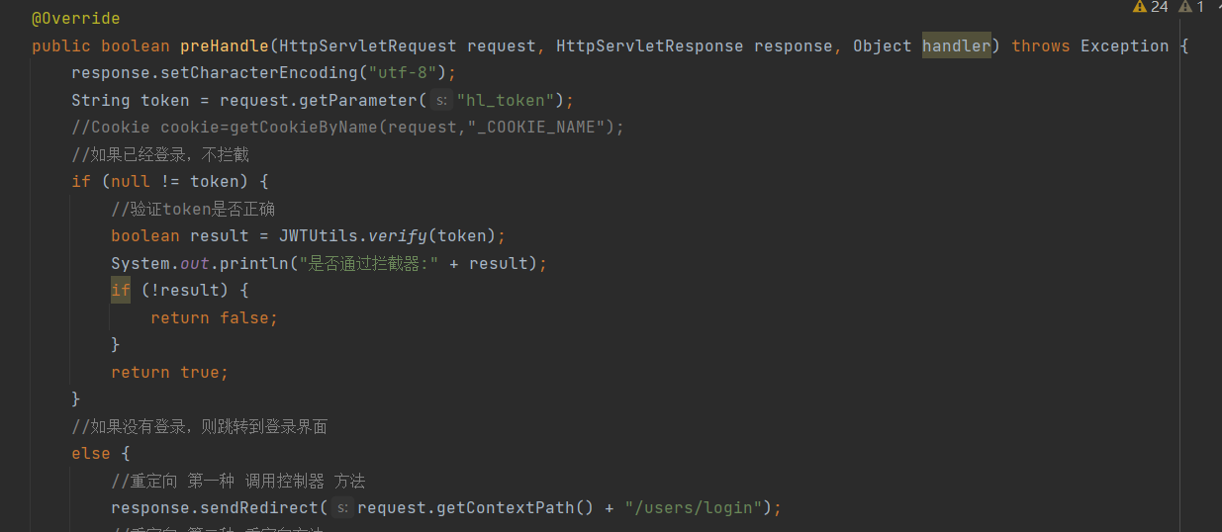
拦截器java代码设计

Slide 19

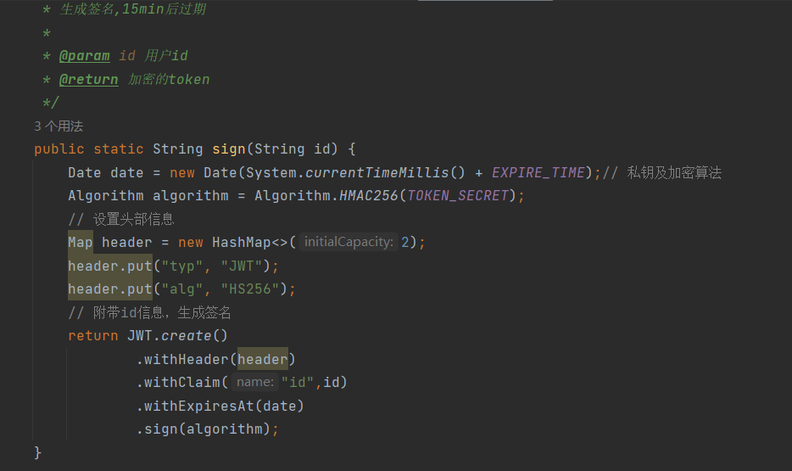
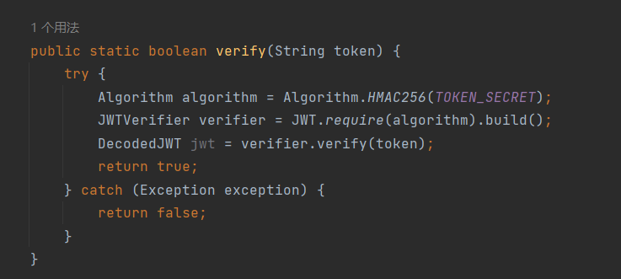
令牌生成java代码设计

Slide 20
前端token存取

Slide 21
项目感受
深入了解软件开发的全过程，并且在实际项目中应用我们所学到的知识和技能，同时也面临了一些挑战和困难，包括：
学习新技术和工具
团队协作和沟通
解决问题和调试
在未来的职业生涯中，我将继续努力学习和发展自己的技能，并不断提高自己的能力和竞争力
Notes:
在软件工程专业的学习中，软件项目实训是一个非常重要的环节。在这个过程中，我们能够深入了解软件开发的全过程，并且在实际项目中应用我们所学到的知识和技能。在我的软件项目实训中，我学到了许多知识和技能，同时也面临了一些挑战和困难。
学习新技术和工具。由于我们使用了许多新的技术和工具，我需要花费很多时间来学习它们。这包括SpringMVC，Vue，Ajax，Mybatis，爬虫，Spark等等。在这个过程中，我学会了如何快速学习和适应新技术和工具。
团队协作和沟通。由于我们是一个团队项目，所以我们需要不断进行沟通和协调。这包括讨论需求、设计和功能，以及解决问题和挑战。在这个过程中，我学会了如何有效地沟通和协作，并且尊重其他团队成员的意见和建议。
解决问题和调试。在整个开发过程中，我们遇到了许多问题和错误。这包括前端和后端代码中的问题，以及与API和库的交互问题。在这个过程中，我学会了如何分析和解决问题，并使用调试工具来定位和修复错误。 总的来说，这个软件项目实训给我带来了许多有价值的经验和知识。它帮助我了解了软件开发的全过程，包括需求分析、设计、实现、测试和部署。它还帮助我提高了我的编程和设计技能，并学会了如何在一个团队中有效地沟通和协作。最重要的是，这个实训项目让我更加自信和独立地开发软件，以及更加自信地解决问题和面对挑战。

Slide 22
感 谢 垂 听

